Slide 1
قسم إدارة الأعمال- الصف الرابع
المادة: العملیات الإستراتيجية
تكملة الكورس الثاني
العام الدراسي/ 2024-2025
مدرسة المادة: أ.م رازاو عبدالخالق حسین

Slide 18
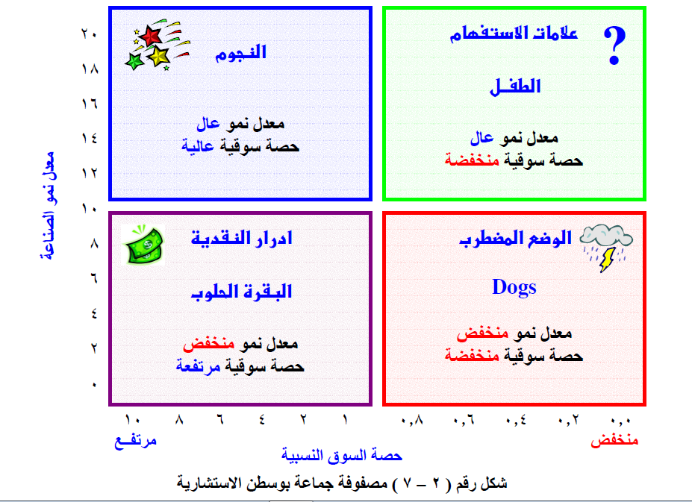

Slide 19
